Slide 1


개체명인식에 대한 딥러닝 모델 성능 평가
(Deep Learning Model Performance Evaluation for NER)
컴퓨터공학 김하연
연구소 인턴 김하연
인턴 기간 : 19/07/01 ~ 19/08/23
발표일 : 19/08/23

Slide 2
INDEX
1. 인턴쉽 타임라인
2. 이론적 배경
2.1. NER
3. 실험 목적 및 기대 효과
4. 실험 방법
4.2. Word Data
4.2.1. Word Embedding
4.2.2. 학습 모델
4.2.3. 실험 결과
4.3. Character + Word Data
4.3.1. Character Embedding
4.3.2. 학습 모델
4.3.3. 실험 결과
5. 결론
6. 참고 문헌

Slide 3
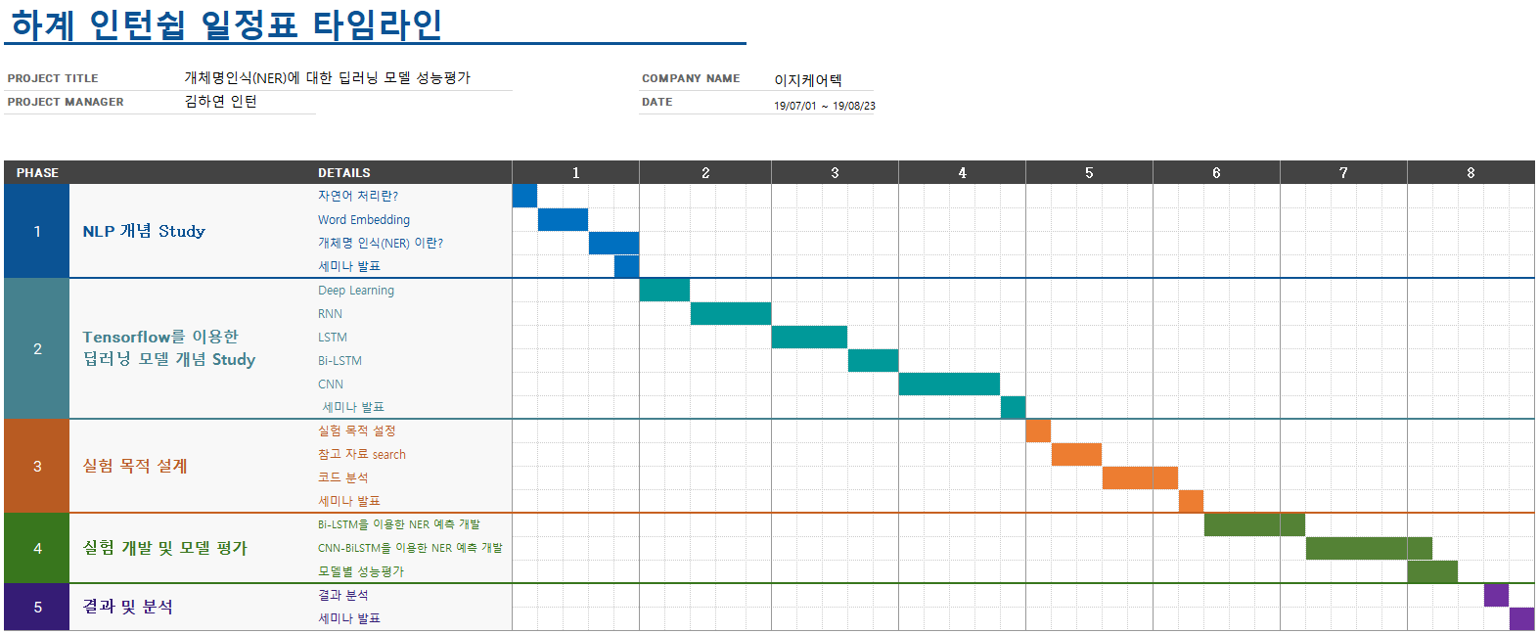
1. 인턴쉽 타임라인

Slide 4
2. 이론적 배경
2.1. NER (Name Entity Recognition)
Subtask of NLP
Predefined category(지명, 위치, 사람 등)에 classify 하는 것
최근에는 Deep Learning 기술을 이용.
Use cases of NER:
Automatically summarizing resumes
Simplifying customer supports
Example:
“Apple CEO Tim Cook introduces 2 new, larger iPhones, Smart watch at Cupertino Flint Center Event”
Organization
Location
Person
딥러닝을 이용한 국내 관련 기술 동향
▶ 식품 도메인 개체명 인식을 위한 문자 기반 LSTM CRF (민진우, 오효정, 나승훈 / 한국정보과학회 학술발표논문집 , 2016.12)
▶ LSTM 구조를 활용한 채권 데이터의 예측에 관한 연구(심규대, 석준희 / 한국통신학회 학술대회논문집 , 2018.1)
▶ Bidirectional LSTM-Attention 기반 한국어 게시글 내용 분류에 관한 연구 (정혜선, 박유경, 이치욱, 구명완/한국정보과학회 학술발표논문집 , 2018.6)
의료 산업 관련 기술 동향
▶ 기계학습을 이용한 의료도메인 개체명 인식기술(https://ictbay.iitp.kr/techdb/announce/getDetailPopView.do;jsessionid=ABB35C08992D013245350E
4C57A619C0?NOTI_TECH_ID=75J2ZT3SW05JU5Q000&PJT_ID=75IPAS8VL051BVJPJ0)
▶ 관동맥 시술 기록 내 개체명 인식 평가 (대한의료정보학회/춘계, 2019)
▶ Amazon Comprehend Medical (의학 문서를 위한 자연어 처리 서비스)

Slide 5
3. 실험 목적 및 기대효과
실험 목적
기대 효과
NER에 대한 최적의 모델을 search
딥러닝 모델에 대한 경험 축적
차후 연구에 따른 참고모델 구축
기존의 연구에서는 다양한 순환 신경망 모델에 대한
성능 비교 연구가 부족 !!!
다양한 순환 신경망 모델에 대한 성능 평가
학습 데이터에 대한 성능 평가

Slide 6
4. 실험 방법
▶ Python 버전??
CNN
RNN
LSTM
GRU
▶ Tensorflow 몇 버전??
▶ 오픈 소스 :
▶ 학습 데이터 : CoNLL - 2003
▶ Word Embedding Data : GloVe
▶ Optimizer : Adam
▶ Learning rate : 0.001
<실험에 사용된 딥러닝 모델>

Slide 7
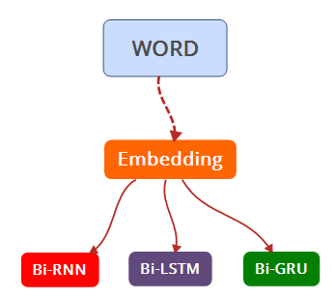
4. 실험 방법
4.1. Word Data
4.1.1. Word Embedding
CoNLL –
2003
GloVe
(40만개)
Word
Word
Vector
Word
1. match
2
3
300
22217
Embedding lookup
< Word data에 대한 실험 순서도>

Slide 8
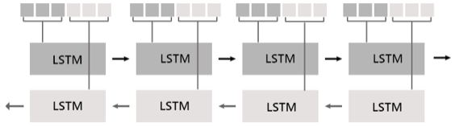
4. 실험 방법
4.1.2. 학습 모델
RNN
Bidirection 구조.
이전 시점의 데이터가 현재 시점에 영향을 줌.
음성, 문자 등 순차적으로 등장하는 데이터 처리에 적합한 모델
LSTM
기존 RNN의 vanish gradient 문제점을 해결
▶ 본 실험에는 순환 신경망 모델에 Bidirection 구조를 사용.
▶ LSTM 모델을 두 개를 함께 학습.
▶ 문장에 대해 순방향 뿐만 아니라 역방향까지 고려.
GRU
LSTM의 계산 복잡성을 단순하게 만듬
▶ 특히, 자연어 처리 분야에서 현재까지 가장 좋은 성능을 보이고 있음.

Slide 9
4. 실험 방법
4.1.3. 실험 결과
▶ 성능 평가 방법 : F1-Score
▶ 10번의 학습 결과를 95% 신뢰구간을 통해
모델 별, Data별로 성능을 비교

Slide 10
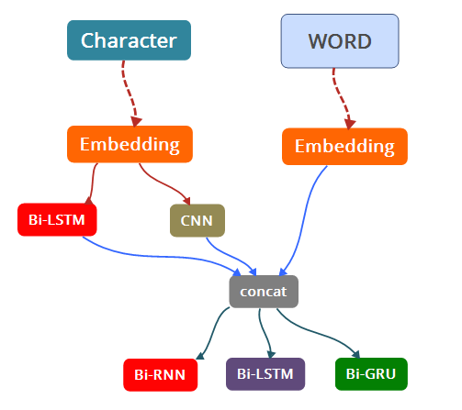
4. 실험 방법
4.2. Character + Word Data
4.2.1. Character Embedding
CoNLL –
2003
Word
1. extract
Character
Word
Word
2. match
100
Vector initializer
3
Word
84
Embedding lookup
< Character +Word data에 대한 실험 순서도>

Slide 11
4. 실험 방법
4.2.2. 학습 모델
CNN
CNN을 통한 학습과정
Character
Embedding
*
Filter
합성곱
특징을 추출
Word embedding 과 concat

Slide 12
4. 실험 방법
4.2.3. 실험 결과
Word data에 대한 실험 방식과 동일하게 진행.

Slide 13
5. 결 론

Slide 14
5. 참고 문헌
1.

Slide 15
THANK YOU

